Slide 1
Fundamentos de Inteligencia de Negocios (BI)
MINTIC
Juan Esteban Vallejo Diaz – Analista de datos

Slide 2
Perfil profesional
Microsoft Learn → Power BI
Academia de Google → Data Analyst
Tesis de grado en análisis de datos cualitativos de gobernanza en SMART CITYS.
Analista de datos para el área comercial de RENTING COLOMBIA S.A.S (Análisis de sentimientos)
- Analista de datos para la Dirección Académica de la UNAL sede Manizales - Egresados
Administrador de sistemas informáticos – UNAL
+2 años de experiencia

Slide 3
Objetivos
01
02
03
04
Introducción a BI y Data Analytics
Exploración de conceptos clave de BI
Cómo BI y Data Analytics transforman datos en información valiosa para la toma de decisiones estratégicas.
Profundizar en los conceptos fundamentales de BI y Data Analytcs haciendo énfasis la importancia de la calidad de los datos
Fundamentos de bases de datos relacionales
Introducción a Power BI
Componentes básicos de bases de datos relacionales incluyendo consultas de SQL para manejo de grandes volúmenes de datos
Flujo de trabajo de Power BI, cómo conectar y transformar datos.

Slide 4
01
Introducción
Cómo BI y Data Analytics transforman datos en información valiosa para la toma de decisiones estratégicas ayuda a las empresas

Slide 5
Inteligencia de negocios (BI) vs Analítica de datos (Data Analytics)
Business Intelligence: Uso de herramientas y tecnologías para crear informes y visualizaciones para ayudar en la toma de decisiones.
Data Analytics: Practicas y procesos de tratamiento de datos para descubrir patrones y tendencias para predecir el futuro.
Bonus:
Data Science: Campo interdisciplinario que se utiliza para construir modelos y algoritmos para automatizar las dos practicas anteriores.
Codster.io - Data Analytics Vs. Business Intelligence ¿Cuál es mejor? https://lc.cx/lGAmzv

Slide 6
PIRAMIDE DIKW (Data, information, knowledge, wisdom)
Sabiduria → ¿Por qué es importante?
Conocimiento → ¿Qué hacemos?
Información → ¿Qué significa?
Dato → ¿Qué tenemos?
20 ventas – Buen producto – Aumentar marketing – Maximizar ventas
keepcoding. - ¿Qué es y cómo funciona el DIKW keepcoding.io/blog/que-es-y-como-funciona-dikw/

Slide 7
Modelos estadísticos
Series temporales
Modelos de clasificación
Propósito: Analizar datos secuenciales para identificar tendencias y patrones a lo largo del tiempo.
Aplicación: Pronosticar la demanda de productos o servicios en diferentes períodos.
Propósito: Asignar categorías a nuevos datos basados en datos etiquetados existentes.
Aplicación: Clasificar correos electrónicos como spam o no spam.

Slide 8


Ejemplo RENTING COLOMBIA S.A.S

Slide 9
02
Conceptos clave
Profundizar en los conceptos fundamentales de BI y Data Analytcs haciendo énfasis la importancia de la calidad de los datos

Slide 10
Glosario
BIG DATA | Conjuntos de datos extremadamente grandes que pueden ser analizados para revelar patrones, tendencias y asociaciones
Inteligencia de Negocios (BI) | Proceso impulsado por la tecnología que analiza datos y presenta información accionable para ayudar a ejecutivos, gerentes y otros usuarios
Analítica de datos | Ciencia de examinar datos para sacar conclusiones.
Procesos ETL | (Extraer, Transformar, Cargar): Implica copiar datos de una o más fuentes en un sistema de destino que representa los datos de manera diferente
DataWarehouse (CSV) | Repositorio central de datos integrados recopilados de una o más fuentes. formato de archivo simple utilizado para almacenar datos tabulares
Dashboard | Una interfaz visual que presenta datos de manera fácil de leer, a menudo utilizando gráficos y diagramas.
IRONIC3D - Glosario completo de términos de análisis de datos y BI https://ironic3d.com.au/glossary-es

Slide 11
Pasos para hacer que BI ayude a tomar de decisiones informadas
Obtener Información.
Visualizar Datos Claramente
Realizar Análisis Avanzados
Monitorear el Rendimiento en Tiempo Real (KPI’S)

Slide 12
Bases de datos relacionales
03
Componentes básicos de bases de datos relacionales incluyendo consultas de SQL para manejo de grandes volúmenes de datos

Slide 13
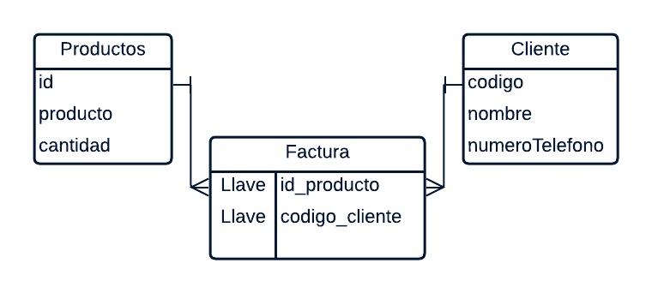
Componentes basicos de base de datos relacionales
Las bases de datos relacionales se organizan en tablas que almacenan datos en filas y columnas. Cada tabla tiene una clave primaria que identifica de manera única cada registro y claves foráneas que establecen relaciones entre tablas.

Slide 14
Demostración SQL y Python

Slide 15

Power BI
04
Flujo de trabajo de Power BI, cómo conectar y transformar datos.
Instalación Power BI https://youtube.com/watch?v=SEqRPD7kyww

Slide 16


Slide 17
Gracias!
¿Alguna pregunta?
Juan Esteban Vallejo Diaz
Data Analyst jevallejod@gmail.com
+57 300 235 0334

